Slide 1



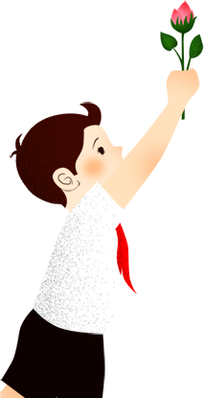
Tiếng Việt
BÀI 11: SỰ TÍCH CÂY THÌ LÀ

Slide 2




Khởi động

Slide 3

1. Bài trước em học là bài gì?
Đáp án: Khủng long

Slide 4
2. Khủng long thường sống ở đâu?
Đáp án: Sống ở các vùng đất khô

Slide 5
3. Khủng long có còn tồn tại không?
Đáp án: Đã bị tuyệt chủng

Slide 6
Cao, gầy, nhỏ trông có vẻ yếu ớt là
nghĩa của từ nào?
Đáp án: Mảnh khảnh

Slide 7

Bài 11: Sự tích
cây thì là
Notes:
Bài giảng thiết kế bởi: Hương Thảo - tranthao121004@gmail.com

Slide 8

Tiết 1

Slide 9
SỰ TÍCH CÂY THÌ LÀ
Đọc mẫu
Ngày xưa, cây cối trên trái đất vẫn chưa có tên gọi. Trời bèn gọi chúng lên để đặt tên. Cây cối mừng rỡ kéo nhau lên trời. Trời chỉ tay vào từng cây và đặt tên:
Chú thì ta đặt tên cho là cây dừa.
Chú thì ta đặt tên cho là cây cau.
Chú thì ta đặt tên cho là cây mít..
Trời đặt tên mãi mà vẫn chưa hết. Về sau, trời chỉ nói vắn tắt:
Chú thì là cây cải.
Chú thì là cây ớt.
Chú thì là cây tỏi...
Khi các loài cây đều đã có tên, bỗng một cái cây dáng mảnh khảnh, lá nhỏ xíu đến xin đặt tên.
Notes:
Bài giảng thiết kế bởi: Hương Thảo - tranthao121004@gmail.com

Slide 10
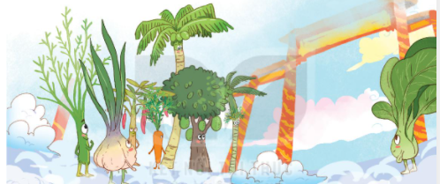
Chú bé tí xíu, chú có ích gì để ta đặt tên nào? – Trời hỏi.
Cây nhỏ liền thưa:
Thưa trời, khi nấu canh riêu cá hoặc làm chả cá, chả mực mà thiếu con là mất cả ngon ạ.
Trời liền bảo
Ừ để ta nghĩ cho một cái tên. Tên chú thì…..là…..thì…..là
Trời còn đang suy nghĩ, cây nhỏ đã chạy đi xa rồi. Nó mừng rỡ khoe với bạn bè:
Trời đặt tên cho tôi là cây “thì là” đấy!
(Sự tích cây thì là – Trịnh Mạnh kể)
Notes:
Bài giảng thiết kế bởi: Hương Thảo - tranthao121004@gmail.com

Slide 11

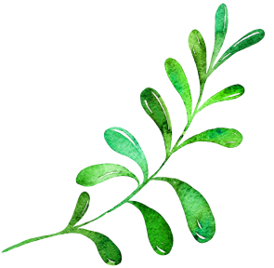



GIẢI NGHĨA TỪ
Mảnh khảnh
Cao, gầy, nhỏ trông có vẻ yếu ớt

Slide 12


Luyện đọc từ khó
mừng rỡ
mảnh khảnh
Notes:
Bài giảng thiết kế bởi: Hương Thảo - tranthao121004@gmail.com

Slide 13
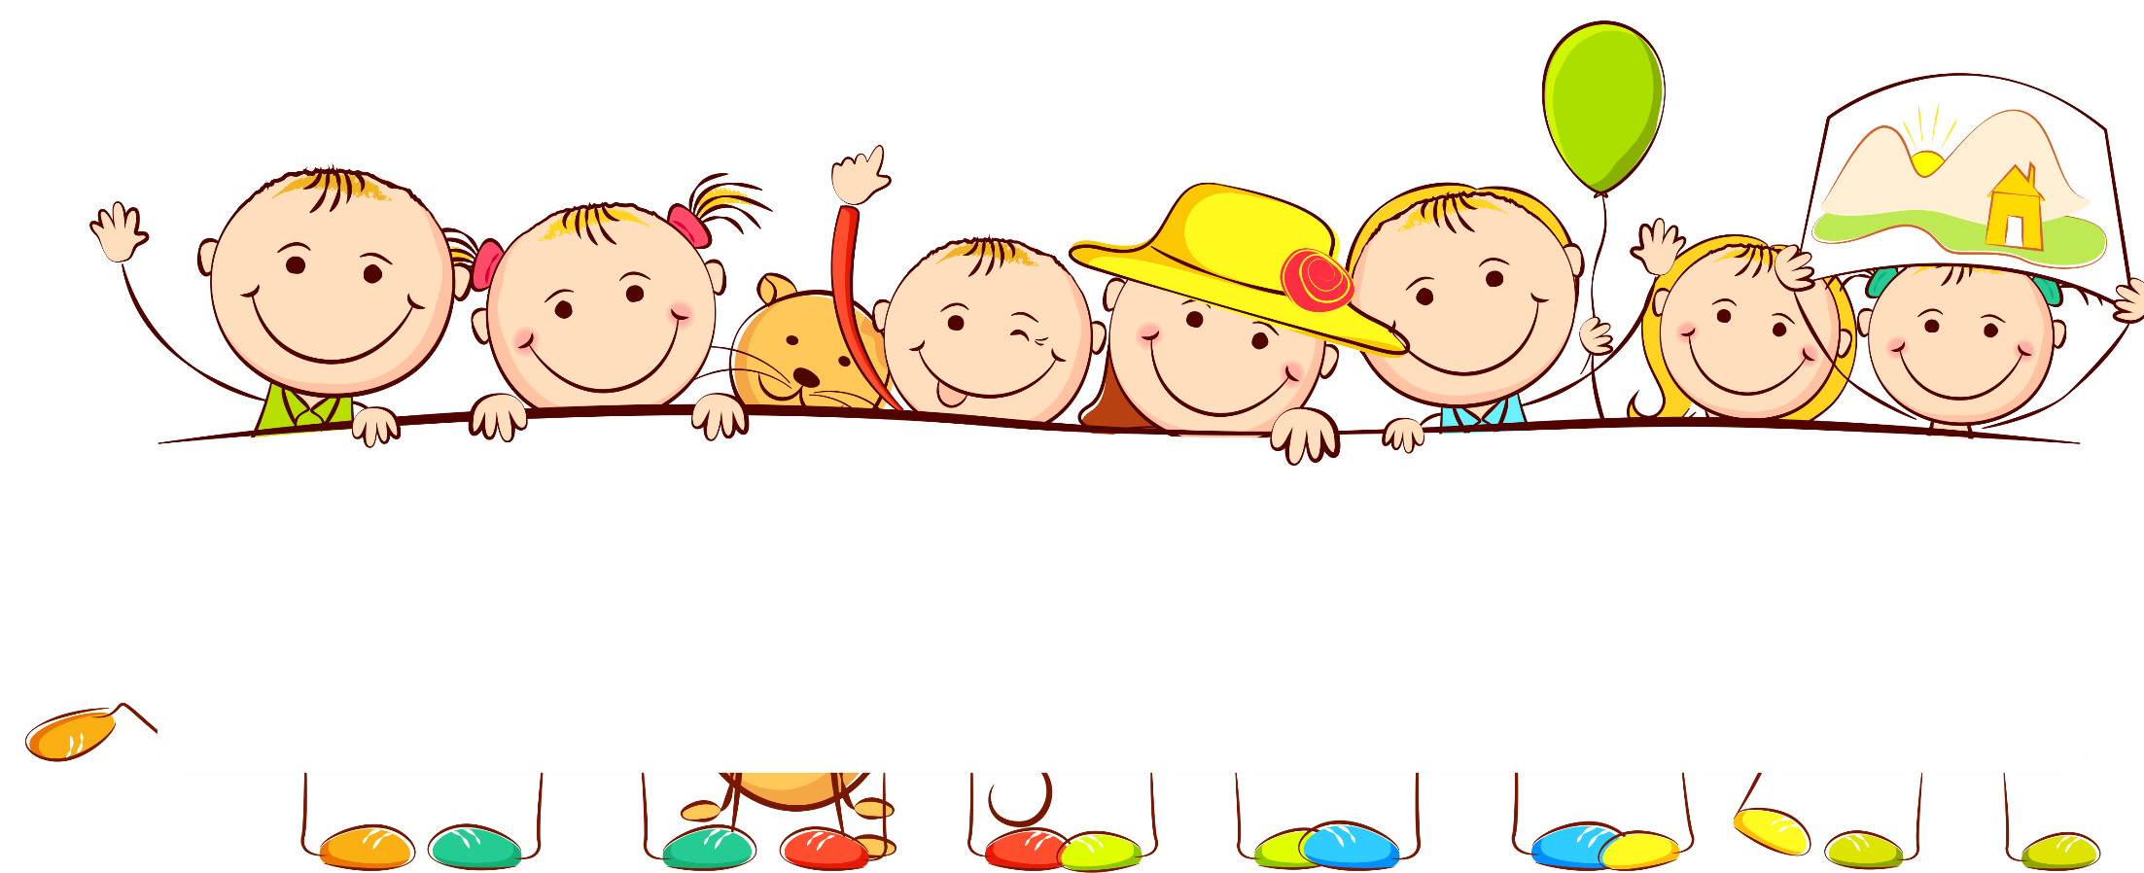
Luyện đọc câu dài
Khi các loài cây/ đều đã có tên/, bỗng một cái cây/ dáng mảnh khảnh/, lá nhỏ xíu đến xin đặt tên//.
Notes:
Bài giảng thiết kế bởi: Hương Thảo - tranthao121004@gmail.com

Slide 14

SỰ TÍCH CÂY THÌ LÀ
Đọc nối tiếp đoạn
Ngày xưa, cây cối trên trái đất vẫn chưa có tên gọi. Trời bèn gọi chúng lên để đặt tên. Cây cối mừng rỡ kéo nhau lên trời. Trời chỉ tay vào từng cây và đặt tên:
Chú thì ta đặt tên cho là cây dừa.
Chú thì ta đặt tên cho là cây cau.
Chú thì ta đặt tên cho là cây mít..
Trời đặt tên mãi mà vẫn chưa hết. Về sau, trời chỉ nói vắn tắt:
Chú thì là cây cải.
Chú thì là cây ớt.
Chú thì là cây tỏi...
Khi các loài cây đều đã có tên, bỗng một cái cây dáng mảnh khảnh, lá nhỏ xíu đến xin đặt tên.
1
2
Notes:
Bài giảng thiết kế bởi: Hương Thảo - tranthao121004@gmail.com

Slide 15
Chú bé tí xíu, chú có ích gì để ta đặt tên nào? – Trời hỏi.
Cây nhỏ liền thưa:
Thưa trời, khi nấu canh riêu cá hoặc làm chả cá, chả mực mà thiếu con là mất cả ngon ạ.
Trời liền bảo
Ừ để ta nghĩ cho một cái tên. Tên chú thì…..là…..thì…..là
Trời còn đang suy nghĩ, cây nhỏ đã chạy đi xa rồi. Nó mừng rỡ khoe với bạn bè:
Trời đặt tên cho tôi là cây “thì là” đấy!
(Sự tích cây thì là – Trịnh Mạnh kể)

Slide 16
SỰ TÍCH CÂY THÌ LÀ
Đọc theo nhóm
Ngày xưa, cây cối trên trái đất vẫn chưa có tên gọi. Trời bèn gọi chúng lên để đặt tên. Cây cối mừng rỡ kéo nhau lên trời. Trời chỉ tay vào từng cây và đặt tên:
Chú thì ta đặt tên cho là cây dừa.
Chú thì ta đặt tên cho là cây cau.
Chú thì ta đặt tên cho là cây mít..
Trời đặt tên mãi mà vẫn chưa hết. Về sau, trời chỉ nói vắn tắt:
Chú thì là cây cải.
Chú thì là cây ớt.
Chú thì là cây tỏi...
Khi các loài cây đều đã có tên, bỗng một cái cây dáng mảnh khảnh, lá nhỏ xíu đến xin đặt tên.

Slide 17
Chú bé tí xíu, chú có ích gì để ta đặt tên nào? – Trời hỏi.
Cây nhỏ liền thưa:
Thưa trời, khi nấu canh riêu cá hoặc làm chả cá, chả mực mà thiếu con là mất cả ngon ạ.
Trời liền bảo
Ừ để ta nghĩ cho một cái tên. Tên chú thì…..là…..thì…..là
Trời còn đang suy nghĩ, cây nhỏ đã chạy đi xa rồi. Nó mừng rỡ khoe với bạn bè:
Trời đặt tên cho tôi là cây “thì là” đấy!
(Sự tích cây thì là – Trịnh Mạnh kể)

Slide 18
SỰ TÍCH CÂY THÌ LÀ
Đọc toàn bài
Ngày xưa, cây cối trên trái đất vẫn chưa có tên gọi. Trời bèn gọi chúng lên để đặt tên. Cây cối mừng rỡ kéo nhau lên trời. Trời chỉ tay vào từng cây và đặt tên:
Chú thì ta đặt tên cho là cây dừa.
Chú thì ta đặt tên cho là cây cau.
Chú thì ta đặt tên cho là cây mít..
Trời đặt tên mãi mà vẫn chưa hết. Về sau, trời chỉ nói vắn tắt:
Chú thì là cây cải.
Chú thì là cây ớt.
Chú thì là cây tỏi...
Khi các loài cây đều đã có tên, bỗng một cái cây dáng mảnh khảnh, lá nhỏ xíu đến xin đặt tên.

Slide 19
Chú bé tí xíu, chú có ích gì để ta đặt tên nào? – Trời hỏi.
Cây nhỏ liền thưa:
Thưa trời, khi nấu canh riêu cá hoặc làm chả cá, chả mực mà thiếu con là mất cả ngon ạ.
Trời liền bảo
Ừ để ta nghĩ cho một cái tên. Tên chú thì…..là…..thì…..là
Trời còn đang suy nghĩ, cây nhỏ đã chạy đi xa rồi. Nó mừng rỡ khoe với bạn bè:
Trời đặt tên cho tôi là cây “thì là” đấy!
(Sự tích cây thì là – Trịnh Mạnh kể)

